Slide 1
Religiones
comparativas
Lic. Julio Eduardo Contreras Carrillo
UNIDAD 12:
ESPIRITISMO Y OCULTISMO
BRUJERÍA

Slide 2
Levítico 19. 26 (RVR1960)
²⁶ No comeréis cosa alguna con sangre. NO series agoreros, ni adivinos.
INSTITUTO DE LIDERES CRISTIANOS

Slide 3
Brujería
INSTITUTO DE LIDERES CRISTIANOS

Slide 6
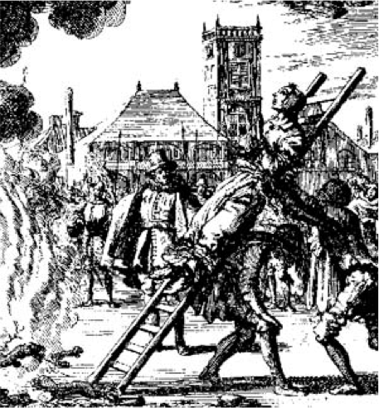

Slide 10
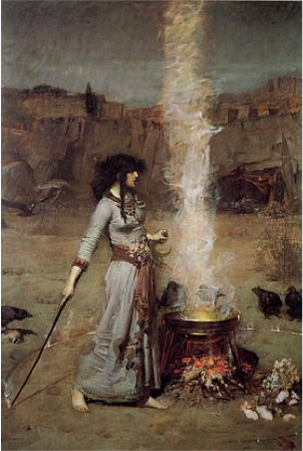

Slide 11
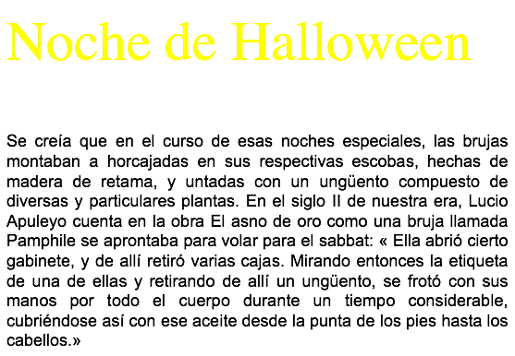

Slide 12
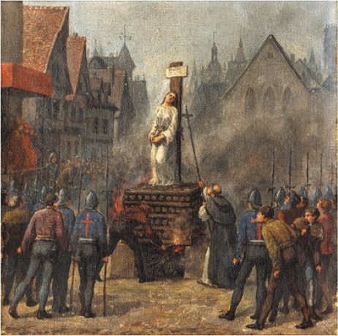

Slide 13
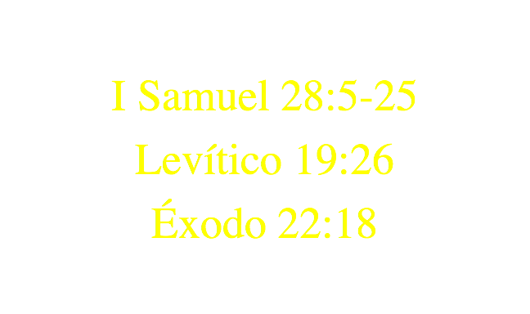

Slide 14
Oremos
INSTITUTO DE LIDERES CRISTIANOS

Slide 15
Gracias y bendiciones
INSTITUTO DE LIDERES CRISTIANOS

